Slide 1
Retrieval-Augmented Generation for Knowledge-Intensive NLP Tasks
2026.01.19
Ju hyung Lee

Slide 2
Contents
1
Introduction
2
Method
3
Experiment
4
Result

Slide 3
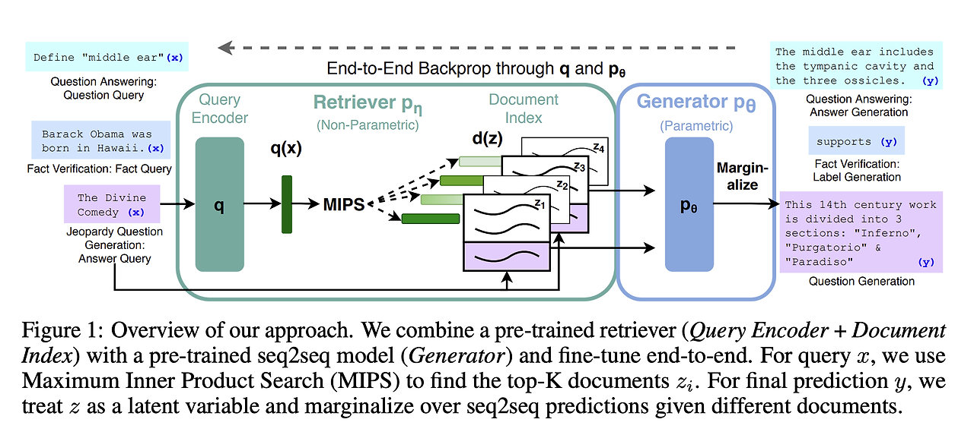
Introduction

Slide 4
Introduction

Slide 5
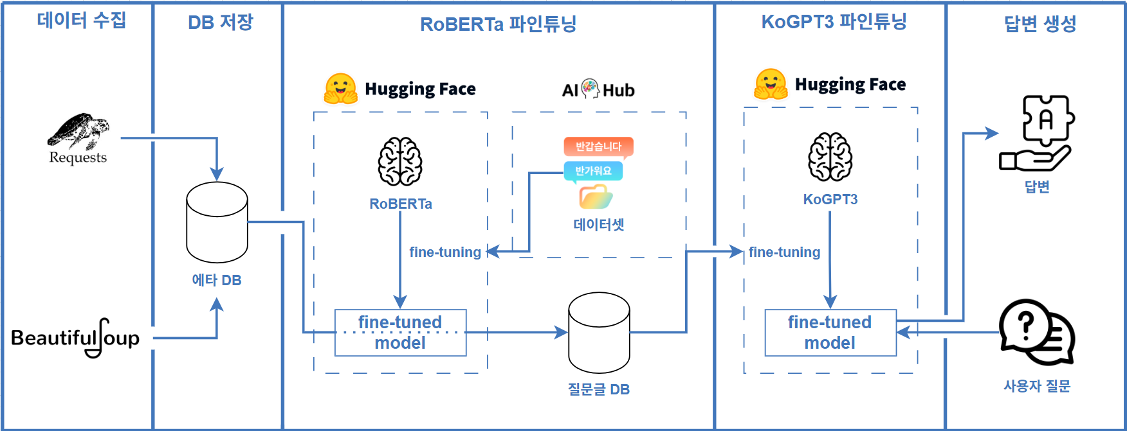
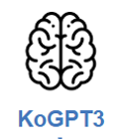
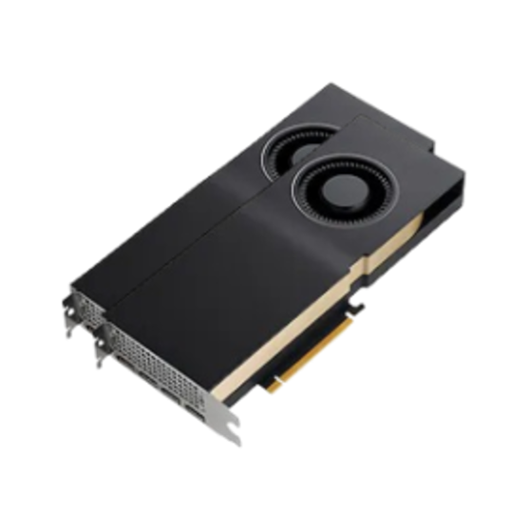
Research Method
기본 KoGPT3 모델에서
추론 시 GPU메모리 사용량: 약 20GB
파인튜닝 시 GPU메모리 사용량: 약 60GB
내 메모리가 부족한 탓일까?
ㅜ.ㅜ
CUDA Out Of Memory
파인튜닝 중..
A4500 20GB 두 장

Slide 6
Project Architecture
기본 KoGPT3 모델에서
추론 시 GPU메모리 사용량: 약 20GB
파인튜닝 시 GPU메모리 사용량: 약 60GB
연구실 컴퓨터 스펙 (A4500 20GB 두 장)
으로는 파인튜닝하기 어려웠음
DeepSpeed 와 QLoRA를 써서 해결!

Slide 7

DeepSpeed
주요 기술
ZeRO Optimization
CPU Offloading
Gradient Checkpointing
Mixed Precision
Microsoft에서 개발한 딥러닝 최적화 라이브러리

Slide 8
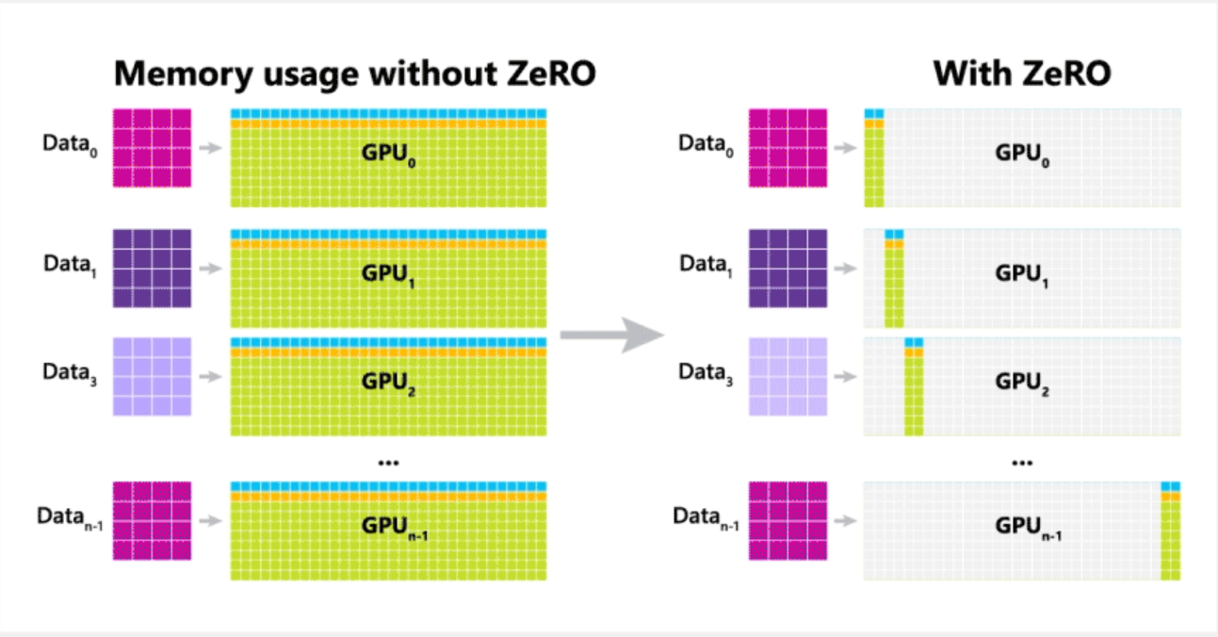
DeepSpeed
주요 기술
Stage 1 : 옵티마이저 상태를 분산 저장
Stage 2 : Stage1 + 그라디언트 분산 저장
Stage 3 : Stage1 + Stage2 + 모델 가중치 분산 저장
ZeRO Optimization

Slide 9
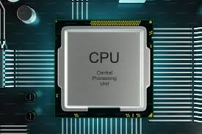
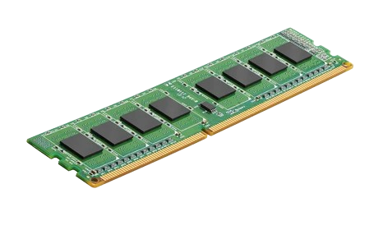
DeepSpeed
주요 기술
CPU Offloading
GPU 메모리:
초과 감지
옵티마이저
옵티마이저
옵티마이저
옵티마이저
옵티마이저
옵티마이저

Slide 10
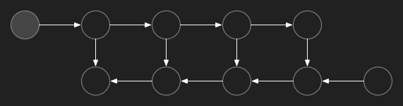
DeepSpeed
주요 기술
Forward 때 이전 연산 결과를 checkpoint 외에 모두 버리고
Backword 때 checkpoint 부터 다시 계산
Gradient Checkpointing

Slide 11
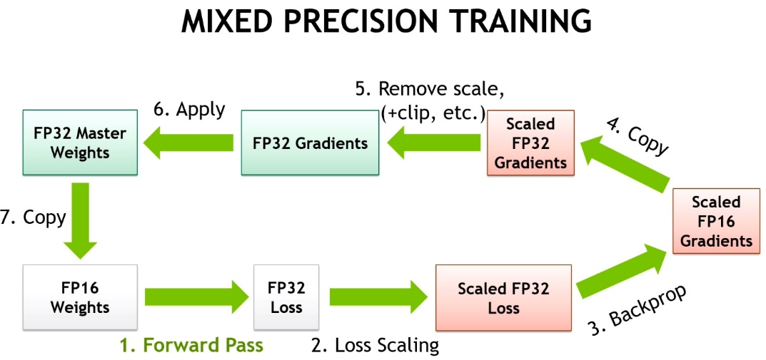
DeepSpeed
주요 기술
Mixed Precision
FP16 방식과 FP32 방식을 합쳐 놓은 방식
대부분의 계산 및 저장은 FP16
Loss 계산, softmax 등은 FP32로 계산
Notes:
1. 학습시킬 때는 fp16 으로 변환하여 손실 계산
2. 그라디언트 fp16으로 역전파
3. fp32로 그라디언트 복사
4. fp32 마스터 가중치에 업데이트 적용
5. 최종적으로 학습이 끝나면 fp32 마스터 가중치를 fp16 모델로 저장

Slide 12
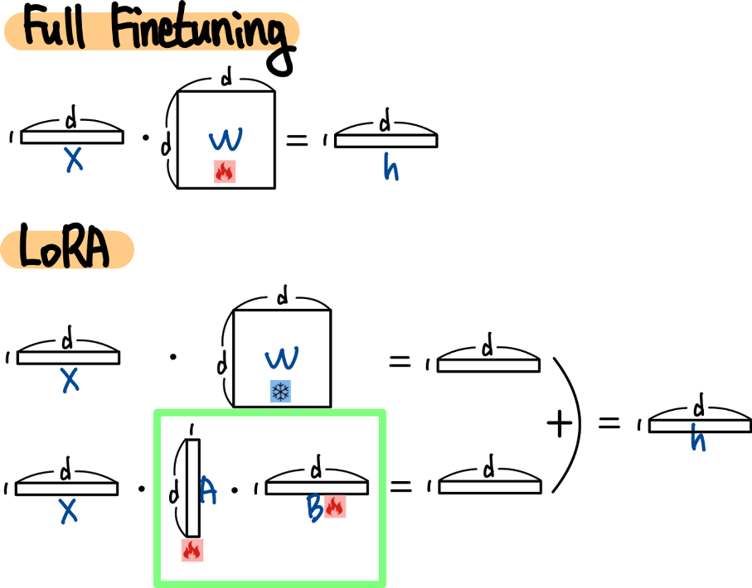
QLoRA
PEFT(Parameter-Efficient Fine-Tuning) 방법 중 하나
QLoRA에서 추가된 기법
4bit NormalFloat 양자화 (NF4)
이중 양자화 (Double Quantization)
페이징 옵티마이저 (Paged Optimizer)

Slide 13
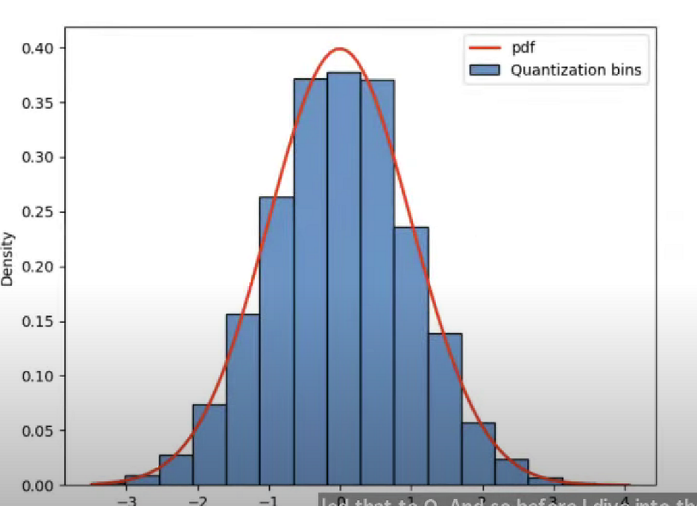
QLoRA
4bit NormalFloat 양자화 (NF4)
기존 4bit 양자화는 선형적으로 범위를 나눴지만,
NF4는 정규분포에 맞춰 4bit 양자화하는 방식

Slide 14
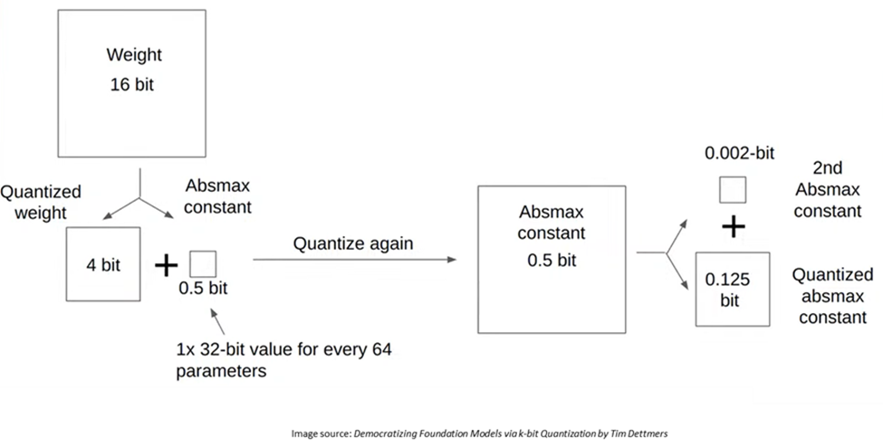
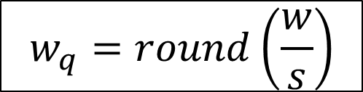
QLoRA
$$w_{q}=round\left(\frac{w}{s}\right)$$
2. 이중 양자화 (Double Quantization)
NF4 양자화에 필요한 양자화 상수(Quantization Constant)를 한 번 더 양자화하여 메모리 절약

Slide 15
QLoRA
3. 페이징 옵티마이저 (Paged Optimizer)
LoRA fine-tuning 중에는 optimizer가 커짐
자주 쓰는 optimizer는 GPU에, 사용 빈도가 낮은 것은 CPU 메모리에 저장
옵티마이저
옵티마이저
옵티마이저
옵티마이저
옵티마이저
옵티마이저
옵티마이저
옵티마이저
옵티마이저
옵티마이저
옵티마이저
옵티마이저
옵티마이저
옵티마이저
옵티마이저
옵티마이저
옵티마이저
옵티마이저
옵티마이저
옵티마이저
옵티마이저
옵티마이저
옵티마이저
옵티마이저
옵티마이저
옵티마이저
옵티마이저
옵티마이저

Slide 16
Thank you
Insert the title of
your subtitle Here

